Slide 1
Ajax无刷新技术

Slide 2
本章目标
掌握Ajax技术原理
掌握Ajax应用编程

Slide 3
浏览器与服务器交互方式一
客户端与服务器交互的方式：
  浏览器通过用户输入的网址发送http请求。如下为百度首页完整地址：http://www.baidu.com:80/index.html
  服务器软件接收http请求，解析客户端传输内容，执行服务器程序进行响应。如下是常用的web服务器以及对应的编程语言。
协议类型
域名
端口
资源路径
IIS
Apache
tomcat
weblogic
nodejs
Windows自带免费服务器，适合asp项目开发
应用最广，免费开源，支持多语言（php、java等）
Apache子项目，适合jsp项目开发，一般在开发以及测试时使用
BEA的产品，java应用服务器，提供稳定安全的服务器功能，收费
提供了一组接口来处理网络请求，第三方组件如express也实现处理请求的功能

Slide 4


浏览器与服务器的交互方式-2
用户通过浏览器查阅响应结果，常见的响应结果如下：
网页资源查阅
网站信息维护
网络资源下载
视频音频播放
请求与响应

Slide 5
HTTP请求方式
浏览器支持http请求方式与服务器交互，浏览器触发http请求的方式
  使用表单提交
    html的form表单提交
    通过js提交form表单
url：http请求地址
method：请求类型
<form action=“url” method=“get”>
<input type=“text” name=“userName” />
<input type=“submit” value=“提交"/>
</form>
请求参数名
document.getElementById(“myForm”).submit();

Slide 6
HTTP请求方式
  通过改变浏览器的访问地址发送http请求(都是以get请求方式发送)
    输入地址栏
    超链接：通过超链接打开新网页
    Js程序刷新或切换网页地址
  通过发送AJAX发送HTTP请求（本节介绍）。
<a href=“url?key1=value1&&key2=value2">切换地址</a>
url：http请求地址
key：传递参数的参数名
value:参数值，字符类型
window.location.href = "testHTTP.html?userName=llg

Slide 7
服务器相应方式
web服务器软件：一般指网站服务器安装的服务器软件，可解析http请求，并调用服务器程序完成http响应
server
核心程序
网站静态资源：包含html、css、js、img等静态资源。
http
http
多线程池
服务器响应程序
线程1
线程2
Asp、php、jsp等脚本
http
内置api
数据库驱动、office操作驱动等第三方类库

Slide 8
服务器响应方式
http响应格式
HTTP/1.1 200 OK
Cache-Control: private, max-age=30
Content-Type: text/html; charset=utf-8
Content-Encoding: gzip
Expires: Mon, 25 May 2009 03:20:33 GMT
Last-Modified: Mon, 25 May 2009 03:20:03 GMT
Vary: Accept-Encoding
Server: Microsoft-IIS/7.0
X-AspNet-Version: 2.0.50727
X-Powered-By: ASP.NET
Date: Mon, 25 May 2009 03:20:02 GMT
Content-Length: 12173
­消息体的内容（略）

Slide 9
服务器相应方式
http响应格式解析
  状态行：状态行由三个标记组成：HTTP版本、响应代码和响应描述。
    HTTP版本：向客户端指明其可理解的最高版本。
    响应代码：3位的数字代码，指出请求的成功或失败，如果失败则指出原因。
    响应描述：为响应代码的可读性解释。 例如：HTTP/1.1 200 OK
  响应头标：像请求头标一样，它们指出服务器的功能，标识出响应数据的细节。
  空行：最后一个响应头标之后是一个空行，发送回车符和退行，表明服务器以下不再有头标。
  响应数据：HTML文档和图像等，也就是HTML本身

Slide 10

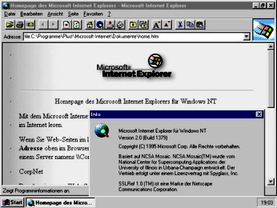




Web 2.0 2-1
互联网前世今生
null
革命啦，革命啦！三五年就来一次
黑暗年代
静态网站
动态网页

Slide 11
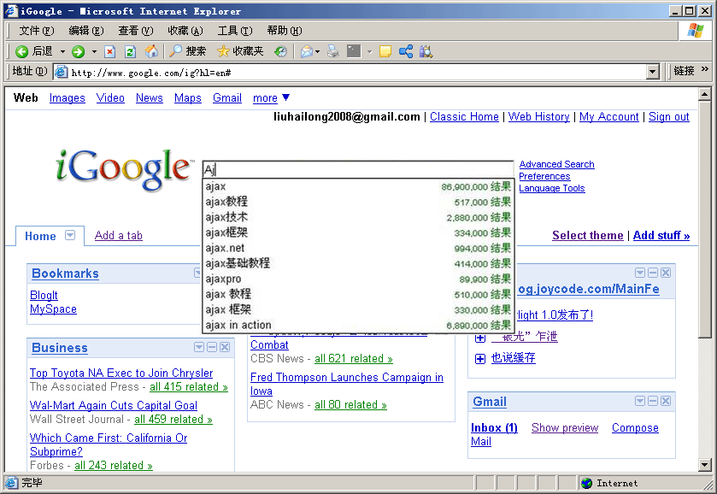
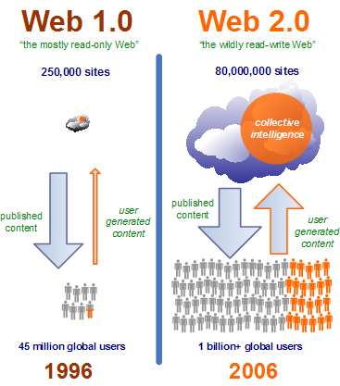

Web 2.0 2-2
Web 2.0的特点
  用户贡献内容
  内容聚合RSS
  更丰富的“用户体验”
所有操作都是在不刷新窗口的情况下完成的
自动补全
每个小“窗口”可以关闭、最小化和进行个性化设置
内容聚合

Slide 12
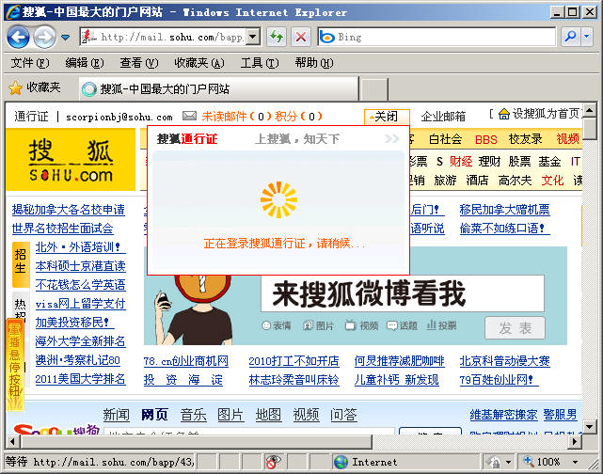
为什么使用Ajax3-1
无刷新：不刷新整个页面，只刷新局部
无刷新的好处
  只更新部分页面，有效利用带宽
只是登录，没必要刷新“庞大”的页面。

Slide 13

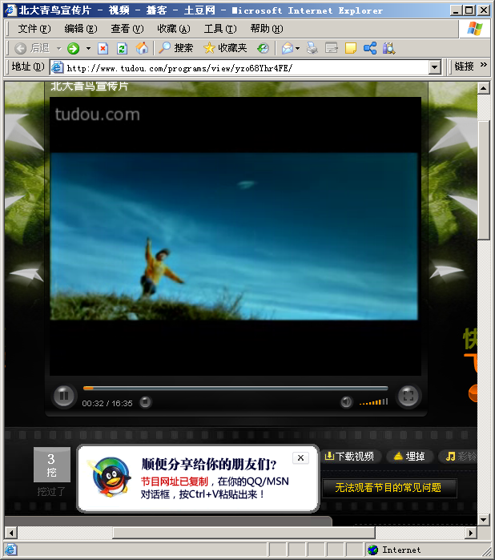
为什么使用Ajax3-2
无刷新的好处
  提供连续的用户体验
观看视频时执行操作，不希望页面刷新视频从头播放吧
只刷新了局部页面，视频继续播放

Slide 14
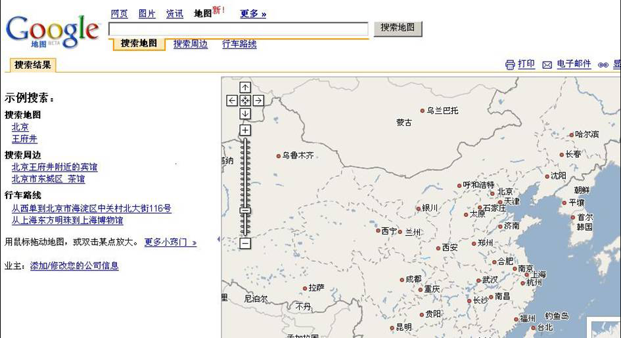
为什么使用Ajax3-3
无刷新的好处
  提供类似C/S的交互效果，操作更方面
自动补全功能
拖动、放大、缩小Google地图

Slide 15
传统Web与Ajax的差异
差异 | 方式 | 说 明
发送请求方式不同 | 传统Web | 提交表单方式发送请求
 | Ajax技术 | 异步引擎对象发送请求
服务器响应不同 | 传统Web | 响应内容是一个完整页面
 | Ajax技术 | 响应内容只是需要的数据
客户端处理方式不同 | 传统Web | 需等待服务器响应完成并重新加载整个页面后用户才能进行操作
 | Ajax技术 | 可以动态更新页面中的部分内容 用户不需要等待请求的响应

Slide 16
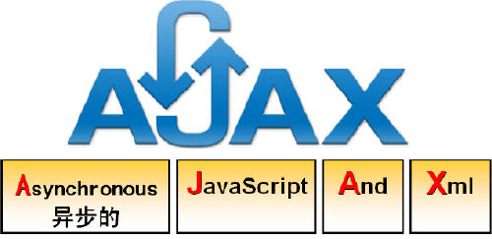
什么是Ajax
Ajax：现在允许浏览器与服务器通信而无须刷新当前页面的技术都被叫做Ajax.
  JavaScript：更新局部的网页
  XML：一般用于请求数据和响应数据的封装
  XMLHttpRequest对象：发送请求到服务器并获得返回结果
  CSS：美化页面样式
  异步：发送请求后不等返回结果，由回调函数处理结果
Ajax技术的核心
Notes:
Ajax的技术组成：AJAX实际上是几种技术以一种全新的方式聚合在一起的方式。
服务器端语言：服务器响应客户端请求。Ajax与服务器端语言无关。
XML (eXtensible Markup Language，可扩展标记语言) 是一种描述数据的格式。XML 是传输格式的其中的一种选择。
HTML和 CSS（Cascading Style Sheet,级联样式单）标准化呈现；
DOM（Document Object Model,文档对象模型）实现动态显示和交互；
使用XMLHTTP组件XMLHttpRequest对象进行同步或异步数据读取,非w3c标准
使用JavaScript绑定和处理所有数据。

Slide 17
Ajax发展历程
  发展历程：
    在2005年2月由Jesse James Garrett首次提出。
    在google地图中首次被应用，从而为人所知。
    在目前阶段通过AJAX与服务器交互已经成为主流的开发模式。
  优点分析：
    避免网页频繁刷新造成的不良用户体验。
    减少刷新将会减少服务器的执行压力。
    此种交互方式提高服务器程序的公用性。

Slide 18
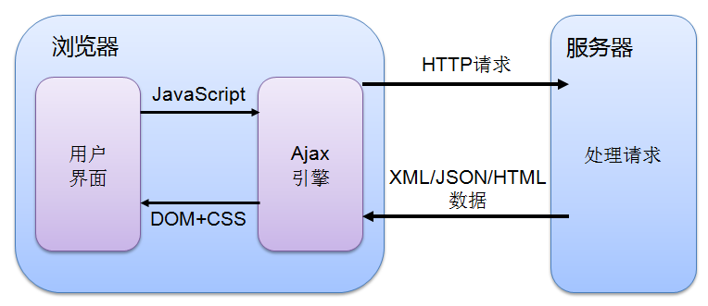
Ajax工作流程
Ajax：异步刷新技术
Ajax技术
主要开发语言
XMLHttpRequest对象
修改页面元素、改变样式，实现局部刷新
封装请求或响应
的数据格式

Slide 19
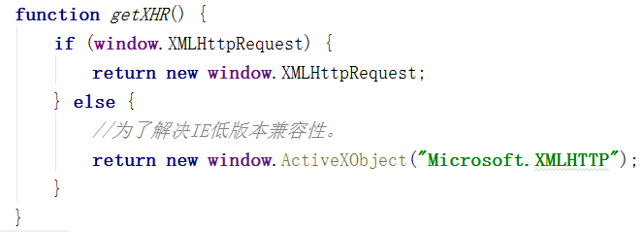
XMLHttpRequest-1
XHR对象：是XMLHttpRequest对象的缩写，封装在window对象中，封装了发送AJAX请求、接收响应的属性以及方法。最早是在IE5中以ActiveX组件的形式实现的，现在已经被所有高级浏览器兼容。
JavaScript对象XMLHttpRequest是整个Ajax技术的核心，它提供了异步发送请求的能力
XHR对象的创建
如果XMLHttpRequest对象存在，则把 xhr 的值设为该对象的新实例。如果不存在，就去检测 ActiveObject 的实例是否存在，如果答案是肯定的，则把微软 XMLHTTP 的新实例赋给 xhr

Slide 20

XMLHttpRequest-2
常用方法
绿色为发送ajax请求关键步骤
方法名 | 说 明
open(method,URL,async) | 建立与服务器的连接 method参数指定请求的HTTP方法,典型的值是GET或POST URL参数指定请求的地址 async参数指定是否使用异步请求，其值为true或false
send(content) | 发送请求 content参数指定请求的参数
setRequestHeader(header,value) | 设置请求的头信息,把首部设置为所提供的值，在设置首部之前必须先调用open()
abort() | 停止当前请求
getAllResponseHeaders() | 把HTTP请求的所有响应首部作为键值对返回
getResponseHeaders(“header”) | 返回指定首部的字符串

Slide 21
XMLHttpRequest -3
常用属性
  onreadystatechange：指定回调函数
  readystate: XMLHttpRequest的状态信息
就绪状态码 | 说 明
0 | XMLHttpRequest对象没有完成初始化
1 | XMLHttpRequest对象开始发送请求
2 | XMLHttpRequest对象的请求发送完成
3 | XMLHttpRequest对象开始读取响应，还没有结束
4 | XMLHttpRequest对象读取响应结束

Slide 22
XMLHttpRequest-4
常用属性
  status：HTTP的状态码（200对应OK，404对应NotFount等）
  statusText：HTTP状态码的相应文本（OK或NotFount等）
  responseText：获得响应的文本内容，表示一个字符串
  responseXML：获得响应的XML文档对象，可以解析为DOM对象
状态码 | 说 明
200 | 服务器响应正常
400 | 无法找到请求的资源
403 | 没有访问权限
404 | 访问的资源不存在
500 | 服务器内部错误
就绪状态是4而且状态码是200，才可以处理服务器数据

Slide 23
发送Ajax请求
发送AJAX请求的步骤：
  调用open方法，代表预备发送请求。
  如果请求类型为POST，则需设定响应头。
  发送http请求指令，传递参数。
  声明请求状态改变的回调函数，接收服务器响应信息。
发送请求
接收响应
open（）
预备发送
server
XHR
setRequestHeader（）
设定响应头
send（）
发送请求

Slide 24
发送Ajax请求
open(method, url, asynch)：预备发送请求。
  method：请求类型，类似 “GET”或”POST”的字符串，若使用GET请求，则可以在url地址栏传递参数，但原则上字符数量不超过2000，且不同服务器解码方式不同容易造成乱码,可以使用URI编码。
  url：路径字符串，可以为get请求传递参数，有些浏览器会把多个请求的结果缓存在同一个URL，造成网页更新不及时，可在url中增加时间戳避免缓存。
  asynch：表示请求是否要异步传输，默认值为true。同步传输将导致网页等待期间无法操作，建议使用异步传输。
xhr.send("GET","../../testGet?userName=user",true);

Slide 25

发送Ajax请求
  setRequestHeader(header,value):设定响应头，响应头用于描述元数据。
    header： 响应头的名字;如果用 POST 请求向服务器发送数据，需要将 “Content-type” 的首部设置为 “application/x-www-form-urlencoded”.它会告知服务器正在发送数据，并且数据已经符合URL编码了
    value：响应头的值。
  注意事项：该方法必须在open()之后才能调用

Slide 26
发送Ajax请求
send(data)：根据open方法设定的参数，发送实际http请求指令。
  data：将要传递给服务器的字符串（字符类型）。
注意事项：
  若选用的是 GET 请求，则不会发送任何数据。
  Post请求发送的数据类型为用=分开的名值对，如果需要传送JSON对象，则需要转型。（JSON格式是最常用格式，表现为一个js对象）。
//发送字符
xhr.send(“userName=zhangsan&&password=123”);
//发送json对象需转型（详见之后知识点）
xhr.send(“param=” + JSON.stringify(obj));

Slide 27
发送Ajax请求
完整的发送get请求
完整的发送post请求
var xhr = getXHR();
//加上时间戳避免缓存，尤其在生成验证码时，经常使用
xhr.open("GET","../../testGet?userName=user&&now=" + Date.now(),true);
xhr.send(null);
var xhr = getXHR();
xhr.open("POST","../../testPost",true);
xhr.setRequestHeader("Content-type","application/x-www-form-urlencoded");
var obj = {userName:'zhangsan',password:'123'};
xhr.send("param=" + JSON.stringify(obj));'};

Slide 28
接受服务器响应
接收服务器响应依靠XHR的如下接口实现：
  onreadystatechange:服务器响应状态改变的事件属性。
  readyState：表示Ajax请求的当前状态，如发送中，请求结束等。
  status：服务器返回的http响应状态，如200代表正常404代表没找到资源。
  responseText：服务器返回的字符格式。
  responseXML：服务器返回的XML格式（前端开发中使用很少）。
    xhr上述属性都是由服务器端修改，而非客户端修改，因此是只读属性。

Slide 29
接受服务器响应
onreadystatechange:服务器响应状态改变的事件属性，值为函数类型。服务器会通知客户端当前的通信状态。
  XMLHttpRequest 对象的 readyState是由浏览器更新。
  每次 readyState 属性的改变都会触发 readystatechange 事件
由浏览器根据服务器端的状态修改内置属性的值
XHR对象
readyState
请求以及响应
status
浏览器
server
responseText
responseXML
当修改readyState时将调用响应函数
onreadystatechange

Slide 30
接受服务器响应
readyState：表示Ajax请求的当前状态,取值范围如下：
  0 代表未初始化。 还没有调用 open 方法
  1 代表正在加载。 open 方法已被调用，但 send 方法还没有被调用
  2 代表已加载完毕。send 已被调用。请求已经开始
  3 代表交互中。
  4 代表完成。响应发送完毕。（一般情况下只需判断此状态即可）。
编写时应注意把onreadystatechange赋值编写在open之前。

Slide 31
接受服务器响应
status：服务器发送的响应状态码，常用状态码及其含义：
  404 没找到页面(not found)
  403 禁止访问(forbidden)
  500 内部服务器出错(internal service error)
  200 一切正常(ok)
  304 没有被修改(not modified)
注意事项：通过XHR.status和200比较，可以确保服务器是否已发送了一个成功的响应

Slide 32
接受服务器响应
responseText:服务器返回的响应数据，字符类型，建议使用。
  XMLHttpRequest 的 responseText 属性包含了从服务器发送的数据。它是一个HTML,XML或普通文本，这取决于服务器发送的内容。
  当 readyState 属性值变成 4 时, responseText 属性才可用，表明 Ajax 请求已经结束。
responseXML：服务器返回的响应数据，格式为xml，字符类型
  如果服务器返回的是 XML， 那么数据将储存在 responseXML 属性中。
  只用服务器发送了带有正确头部信息的数据时， responseXML 属性才是可用的。 MIME 类型必须为 text/xml

Slide 33
接受服务器响应
完整的接收服务器响应程序：
xhr.onreadystatechange = function(e) {
if(e.target.readyState == 4 ) {
if (e.target.status == 200 ||e.target.status == 304) {
alert(e.target.responseText);
}
}
}

Slide 34
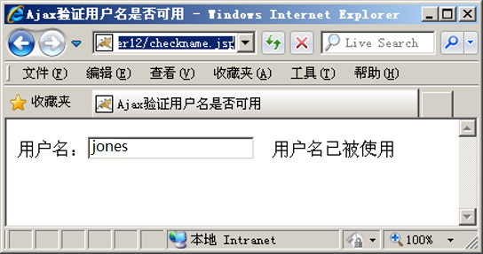
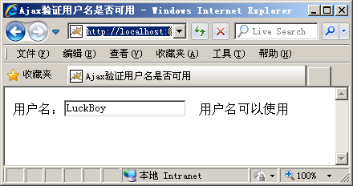
使用Ajax验证用户名5-1
实现无刷新用户名验证
  当用户名文本框失去焦点时，发送请求到服务器，判断用户名是否存在
  如果已经存在则提示：“用户名已被可用”
  如果不存在则提示：“用户名可以可用”

Slide 35
使用Ajax验证用户名5-2
使用文本框的onBlur事件
使用Ajax技术实现异步交互
  创建XMLHttpRequest对象
  通过 XMLHttpRequest对象设置请求信息
  向服务器发送请求
  创建回调函数，根据响应状态动态更新页面

Slide 36
使用Ajax验证用户名5-3
验证姓名表单-checkname.jsp
使用JavaScript验证用户名- checkname.jsp
<form name="form1" action="" method="post">
用户名
<input type="text" id="uname" name="username" value=""
onblur="checkUserExists()" />
<div id="mess" style="display: inline"/>
</form>
function checkUserExists() {
var f = document.form1;
var username = f.username.value;
if (username == "") {
alert("用户名不能为空");
return false;
} else {
doAjax("CheckUserServlet?username=" + username);
}
}
调用Ajax进行处理

Slide 37
使用Ajax验证用户名5-4
使用Ajax进行处理-checkname.jsp
  1、创建XMLHttpRequest对象
var xmlhttp;
function doAjax(url) {
try {
xmlhttp = new ActiveXObject("Msxml2.XMLHTTP");
} catch (e) {
try {
xmlhttp = new ActiveXObject("Microsoft.XMLHTTP");
} catch (e) {
try {
xmhttp = new XMLHttpRequest();
if (xmlhttp.overrideMimeType) {
xmlhttp.overrideMimeType("text/xml");
}
} catch (e) { }
}
}
}
Notes:
1、text/html是html格式的正文
2、text/plain是无格式正文
3、text/xml忽略xml头所指定编码格式而默认采用us-ascii编码
4、application/xml会根据xml头指定的编码格式来编码

Slide 38
使用Ajax验证用户名5-5
使用Ajax进行处理-checkname.jsp
  1、设置在服务器完成后要运行的回调函数
  2、设置请求信息
  3、发送请求
function processRequest() {
var messdiv = document.getElementById(“mess”)；
if (xmlhttp.readyState == 4)
if (xmlhttp.status == 200) {
//responseText表示请求完成后，返回的字符串信息 if (xmlhttp.responseText == "false")
messdiv.innerHTML = "用户名可以使用"; else
messdiv.innerHTML = "用户名已被使用"; } else {
alert("请求处理返回的数据有错误");
}
}
}
function doAjax(url) {
创建XMLHttpRequest对象
…
xmlhttp.onreadystatechange = processRequest;
xmlhttp.open("post", url, true);
//如果以post方式请求，必须要添加
xmlhttp.setRequestHeader("Content-type",
"application/x-www-form-urlencoded");
xmlhttp.send(null);
}
当的send()方法不配置参数时，建议最好加上null

Slide 39
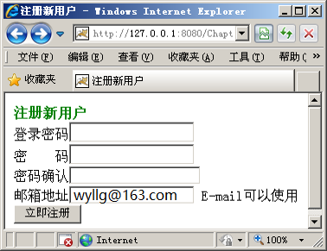
练习—实现无刷新邮箱验证
需求说明：
  实现无刷新邮箱验证。在用户注册页面，当E-mail文本框失去焦点时，判断用户是否存在

Slide 40
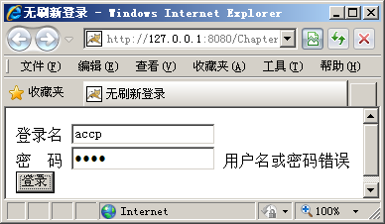
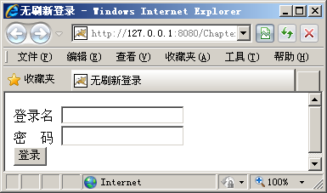
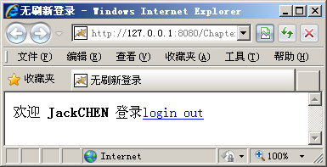
使用Ajax实现登录2-1
实现无刷新用户登录
  输入用户名和密码，单击“登录”，异步提交表单
  如果正确，显示欢迎信息
  如果错误，显示提示信息

Slide 41
使用Ajax实现登录2-2
调用创建对象的方法
function doAjax(){
createXMLHttpRequest();
var name = document.getElementById("uname").value;
var pwd = document.getElementById("upwd").value;
if(XMLHttp!=null){
var url ="LoginServlet?uname="+name+"&upwd="+pwd；
XMLHttp.open("POST",url,true);
XMLHttp.setRequestHeader("Content-Type",
"application/x-www-form-urlencoded;");
XMLHttp.onreadystatechange=processRequest;
XMLHttp.send(null);
}else{
alert("不能创建XMLHttpRequest对象实例")
}
}

Slide 42

练习—实现无刷新用户登录
需求说明：
  实现无刷新用户登录
    输入用户名和密码，单击“登录”，异步提交表单
    如果正确，显示欢迎信息
    如果错误，显示提示信息

Slide 43





传输格式
AJAX 是一门与语言无关的技术，例如网页、android、IOS，都可以使用AJAX，同时多种web服务器都可以响应AJAX。
多客户端都可以统一访问一个服务器
不同语言开发的服务器端程序都可以被不同客户端访问。
此模式要求不同客户端的ajax请求与响应的数据格式相同。
前后端交互的数据格式
1 xml
2 html
3 json（最常用）

Slide 44
认识JSON
JSON（JavaScript Object Notation）
一种轻量级的数据交换格式，比xml更轻巧
通常用于在客户端和服务器之间传递数据
  JSON是JavaScript原生格式，这意味着在JavaScript中处理JSON数据不需要任何特殊的API或工具包。 {"user":"zhongruan"}
  JSON的基本规则就是无序的名值对，但严格意义上名称要用””包裹。数据值只能为数字、字符、数组、布尔、JSON对象。
  {“flag”:true} {“fav”:[“java”,”js”]}
  JSON对象中多个属性名用逗号分开 {"key1":"val1","key2":"val2"}
  JSON对象存在嵌套关系，可以无限嵌套 {"key1":{"key11":{"key111":"val11"}}}
示例
  {"id":4,"name":"梅西","pwd":"6666"}

Slide 45
认识JSON
JSON格式的解析：JSON是一种数据格式，在不同语言中解析都需要用不同的类库，但在js中就是原生语法，使用属性名访问属性值，使用下标访问数组。
  代码示例
var a = {"key1":{"key11":{"key111":"val11"}}}
alert(a.key1.key11.ke111);//运行结果val11
var z = {"key1":[1,2,3,{"key11":"val11"}]};
alert(z.key1[3].key11);//val11

Slide 46
为什么使用JSON
  JSON出现之前的数据交互方式： XML
    XML难于解析
    体积比较大
    读写不够灵活
  JSON优点
    轻量级交互语言
    结构简单
    易于解析

Slide 47
简介2-1
JSON对象
语法
var JSON对象 = {key:value,key:value,……};
示例
var person = {"name":"张三","age":30};

Slide 48
JOSN简介2-2
JSON数组
语法
var JSON数组 = [value,value,……];
示例
var countryArray = ["中国","美国","俄罗斯"];
var personArray = [{"name":"张三","age":30},
{"name":"李四","age":40}]

Slide 49
JSON格式的转换
JSON格式的转换
web
server
发送ajax
接收请求
JSON对象
字符串
转换
转换
字符串
JSON对象
此处可以解析
接收响应
服务器响应
字符串
JSON对象
转换
此处可以解析
转换
JSON对象
字符串

Slide 50

JSON转换
ECMAscript中扩展了字符与JSON格式相互转换的方式。
  String JSON.stringify(obj)：将ECMAscript对象转换为字符。
  --String ：返回类型。
  --JSON：window对象的全局属性，但只有在高版本浏览器中兼容。
  --stringify:JSON对象的全局方法，将目标对象转换为字符。
  --obj:需要转换的对象。

Slide 51

JSON转换
Obj JSON.parse(Str)：将JSON格式的字符转换为ECMAscript对象。
  --obj：返回类型，对象。
  --str:需要转换的字符。
  兼容性解决方案：JSON提供了json.js包，下载http://www.json.org/json.js后，使用parseJSON()方法将字符串解析成 JS 对象

Slide 52
JSON文件
json文件：以json为后缀，内容为标准json格式的文件，用于模拟服务器返回数据，但只能以get方式发送请求。
  Json文件可以保证前端人员与后端人员同时开发。
  Json文件可以用于前端开发的信息配置。
  Json文件中的字符类型取值需要使用双引号包裹。
{“userName”:“zhangsan”,“petName”:“老李"}

Slide 53
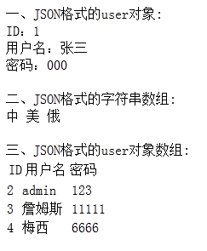
定义JSON对象和数组2-1
问题
定义JSON格式数据并在页面输出

Slide 54
定义JSON对象和数组2-2
分析
定义JSON格式的user对象，并在id为objectDiv的DIV元素中输出
定义JSON格式的字符串数组，并在id为arrayDiv的DIV元素中输出
定义JSON格式的user对象数组，并在id为objectArrayDiv的DIV元素中使用<table>输出

Slide 55
json2.js提供了Json的序列化和反序列化方法，可以将一个Json对象转换成Json字符串，也可以将一个Json字符串转换成一个Json对象。
<script type="text/javascript" src="JS/json2.min.js"></script>
序列化方法：
var jsonObj = { id: '01', name: 'Tom' };
JSON.stringify(jsonObj);
反序列化方法：
var jsonString = "{ id: '01', name: 'Tom' }";
JSON.parse(jsonString);

Slide 56
总结3-1
Ajax主要包括的技术:
  XMLHttpRequest
  JavaScript
  DOM + CSS
  XML、JSON或HTML等
使用Ajax需要以下步骤
  创建XMLHttpRequest对象
  设置回调函数
  初始化XMLHttpRequest组件
  发送请求
使用Ajax正确处理服务器数据的条件
  XMLHttpRequest的readystate属性值为4，且status属性值为200，即 “数据读取结束且服务器响应正常 ”

Slide 57
总结3-2
JSON是一种轻量级的数据交换格式
jQuery的所有参数都是以JSON格式出现
注意在Java中的JSON格式写法，其key值必须为字符串

Slide 58
总结3-3
Ajax主要包括哪些技术？
使用Ajax的步骤有哪些？
使用Ajax正确处理服务器数据必须满足的条件是什么？
使用Ajax实现自动提示功能的原理是什么？

